Slide 1
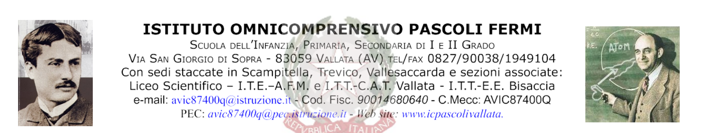
Organigramma I.O. Pascoli Fermi scuola Infanzia- scuola Primaria Trevico
Prof.ssa Silvana Rita Solimine
Dirigente Scolastico
dott. Rocco Moccia
Medico Competente
Ing. Valerio Governali
RSPP
Carbone Alessandra
RLS
AASPP
Salvatore Ottoveggio, Michelina Bozza, Concordia Di Marco, Antonella Carmela Paternostro
Preposti
Giorgione Maria – Infanzia
Francesca Cipriano - Primaria
Antincendio ed Evacuazione
Francesca Cipriano, Antonella Furcolo
Primo Intervento Sanitario
Giogione Maria , Antonella Furcolo, Felicia Gerarda Capobianco

